Slide 1
UPAYA PENINGKATAN INTEGRITAS dan PENCEGAHAN KORUPSI melalui TEAM LEARNING
Dr. H. Yamin M Saleh, M.Si

Slide 2
BIODATA
Nama : Dr. H. Yamin M. Shaleh, M.Si
TTL : Bima, NTB, 19-2-1955
Jabatan : Widyaiswara utama IV/E
Instansi : Badan Diklat Daerah Prov. Jabar
Widyaiswara Diklatpim Tk. II
LAN Jatinangor
Alamat : Jl. Babakan Sari IV Bogor
Pendidikan : APDN (tahun 1977)
IIP (tahun 1985)
S2 UI Jurusan Kebijakan Publik (1999)
S3 UNPAD (2005)

Slide 3
A. TUJUAN PEMBERIAN MATERI
Memberikan pemahaman tentang perlunya implementasi Team Learning dalam rangka penguatan Integritas dan pencegahan korupsi di lingkungan organisasi pemerintah daerah.

Slide 4

I. Apa dan Mengapa Team Learning?

Slide 5
ARTI LEARNING PEMBELAJARAN
Learning is knowledge gained through observation and study, resulting in a modification of attitude or behavior
Pembelajaran adalah pengetahuan yang diperoleh melalui observasi dan studi yang menghasilkan modifikasi sikap dan perilaku.

Slide 6
Dalam Learning Organzation menurut Peter M. Senge Terdapat 5 Disiplin Organisasi Pembelajar Yakni:
4. Team Learning
2. Building Shared Vision
3. Mental Model
1. Personal Mastery
5. System Thinking

Slide 7
Team Learning
Individual Learning
ORGANIZATIONAL LEARNING

Slide 8
MAKNA BELAJAR
MAKNA BELAJAR
Belajar untuk memperoleh teori dan metodologi belajar yang pas berdasar
pengalaman / learning experience (how to learn generative collectivelly).
2. Belajar dalam arti “to learn” untuk memperoleh pengetahuan baru berdasar pengalaman.
3. Belajar dalam arti “to relearn” untuk mempelajari kembali ilmu lama yg masih relevan tetapi telanjur terlupakan (usang).
4. Belajar dalam arti “to unlearn”. Artinya bagaimana menanggalkan sama sekali pelajaran terdahulu yang sudah usang.
5. Belajar dalam arti mempelajari sampai mengerti supaya dapat menelusuri masalah pelik.

Slide 9
Kata Kunci BLC
BUILDING
LEARNING
COMMITMENT
Membangun Belajar Niat, Tekad,
Usaha,
Semangat
MEMBANGUN SEMANGAT/TEKAD BELAJAR
Seseorang / Individual Learning
Team Learning
Organisasi / Organizational Learning

Slide 10
PENGERTIAN
Team learning adalah kelompok orang yang
semakin mampu belajar secara generatif
dan terus menerus.

Slide 11
SKEMA TEAM LEARNING
1.Collective Intelligence
2. Alignment (kesatupaduan kemitraan)
ESENSI
1. Dialog
2. Integrate Dialog & Discussion
PRINSIP
3. Defensive Routines(sikap berdalih)
1. Suspending Assumptions (semua partisipan menunda asumsinya)
2. Acting as Colleagues(sbg kolega)
3. Surfacing Own Defensiveness (pengungkapan asumsi setiap individu)
4. Practicing (memerlukanpraktik)
PRAKTEK

Slide 12
Tim Pembelajaran (Team Learning)
1. Kecendikiaan Bersama (Collective Intelligence). Dalam Tim Pembelajaran, kecendekiaan adalah milik bersama bukan perorangan.
a. Esensi Tim Pembelajaran (Team Learning)
2. Kesetaraan (Allignment). Dalam Tim Pembelajaran (Team Learning) perlu ada sekelompok orang yang berfungsi besama (a group of people functioning together). Dalam tim, kekuatan individu saling mendukung, dengan demikian tim kemitraan mantap akan menunjang pencapaian sasaran organisasi, dan visi bersama akan lebih berperan.

Slide 13
Tim Pembelajaran (Team Learning)
1. Dialog Komunikasi yang mendalam dengan kualitas fungsi mencakup kemampuan menyimak dan berbagi pandangan, pikiran dan pendapat.
b. Prinsip Tim Pembelajaran (Team Learning)
2. Dialog Terpadu dan Diskusi (Integrated Dialogue and Discussion). Tim Pembelajaran (Team Learning) dilakukan melalui dialog dan diskusi. Namun perlu ada keseimbangan di antara keduanya.
3. Sikap Berdalih (Defensive Routine). Dalam dialog juga perlu diwaspadaii adanya sikap berdalih.

Slide 14
Tim Pembelajaran (Team Learning)
c. Praktik Tim Pembelajaran (Tim Learning)
1. Menunda Asumsi (Suspending Assumption). Dalam Tim Pembelajaran perlu menunda asumsi diri sendiri terhadap asumsi orang lain.
2. Bertindak sebagai Kolega (Acting as Colleagues). Tim Pembelajaran akan efektif apabila sekelompok orang lain bertindak sebagai kolega. Hal ini penting untuk menciptakan suasana dialog yang kondusif.
3. Mengemukakan Pendapat Sendiri (Surfacing Own Defensiveness). Mempertahankan kebiasaan ini harus ditumbuhkan melalui pengungkapan asumsi-asumsi setiap individu. Surfacing Own Defensiveness dapat merusak anggota tim karena menguras dan melunakkan semangat anggota tim Latihan.

Slide 15
ESENSI TL
KECENDEKIAAN KOLEKTIF
KESATUPADUAN / ALIGNMENT
A GROUP OF PEOPLE FUNCTIONING TOGETHER

Slide 16
TEAM LEARNING Adalah
Proses mempersatupadukan dan mengembangkan kemampuan sebuah Tim untuk menciptakan hasil karya atau keberhasilan yang sangat diinginkan para anggotanya.
Orang-orang yang saling memerlukan dalam bertindak.
Kesatupaduan kelompok : sekelompok orang berfungsi sebagai kesatuan yang utuh.
Disiplin kolektif.
Kiat, siasat, dan taktik menghadapi secara kreatif kekuatan-kekuatan dahsyat yang menentang dialog produktif & diskusi dalam tim terutama menghadapi sikap berdalih.

Slide 17
TIGA DIMENSI KRITIS TL Untuk Kebutuhan
Berfikir jernih mengenai berbagai masalah yang rumit.
Berinovasi secara terkoordinasi tetapi tetap spontan : Saling percaya dalam berkarya (Operational Trust).
Peranan anggota Tim dalam tim lain.

Slide 18
KUNCI PENGEMBANGAN TEAM Operational Trust
Komitmen
Proses
Saling percaya
Keterlibatan
Misi
Komunikasi

Slide 19
PROSES TL DLM RANGKA LO
RASA KEBERSAMAAN
KETRAMPILAN
KEBERSAMAAN VISI
PEMIKIRAN LEBIH BERKUALITAS
PRO AKTIF
KESAMAAN TUJUAN
SECARA KOLEKTIF
TL
KESAMAAN PEMAHAMAN
KEAHLIAN
KEPEMILIKAN
YANG KUAT
TERWUJUDNYA LEARNING ORGANIZATION

Slide 20
AZAS TEAM LEARNING
DIALOG
PERPADUAN DIALOG DAN DISKUSI
SIKAP MEMPERTAHANKAN PENDIRIAN

Slide 21
PROSES KEGIATAN TL
SERASI
KESAMAAN ARAH
ENERGI ANGGOTA
SELARAS
TL
MEMILIKI
KAPASITAS TIM MENINGKAT
SALING MENGHARGAI
PERSAMAANPAHAM
VISI BERSAMA
ENERGI INDIVIDU HARMONIS

Slide 22
3 DIMENSI TL
WAWASAN BERFIKIR LUAS
KETRAMPILAN INDIVIDU
TINDAKAN INOVATIF & TERKORDINIR
MENINGKATKAN/MELIBATKAN
DIMENSI TL
PEMAHAMAN INDIVIDU
PARTISIPASI DAN PERAN
DIALOG
DISIPLIN KOLEKTIF
DISIPLIN TL TUMBUH
DISKUSI

Slide 23
KARAKTERISTIK TEAM
1. Persatuan dan keterpaduan
2. Keunikan dan kelebihan individual
3. Menguasai taktik dan teknik serta kiat dan siasat bekerja.
4. Saling menghargai kemampuan setiap anggota
5. Berusaha menjamin tercapainya tujuan bersama

Slide 24
THE CONVERSATION CONTINUUM
DIALOG
Seeing the whole among the parts
Seeing the connections between the parts.
Inquiring into assumptions.
Learning through inquiry and disclosure
Creating shared meaning among many.
DISCUSSION
Breaking issues/problems into parts.
Seeing distinctions between the parts.
Justifying/depending assumption.
Pursuading, selling, telling.
Gaining agreement on one meaning

Slide 25
PRINSIP TL : DIALOG
Dialog berasal dari bhs Latin DIA = Melalui orang lain dan LOGOS = Kata, arti. Secara harfiah artinya makna yang mengalir melalui orang lain.
Per definisi Dialog diartikan sebagi menopang pertanyaan kolektif ke dalam pengalaman sehari-hari.
Sasaran dialog untuk membuka landasan baru dgn menciptakan wadah atau medan utk bertanya.
Suatu kesepakatan dimana orang menjadi lebih sadar akan keadaannya, & akar proses pikiran dan perasaan yang menciptakan pengalaman itu.

Slide 26
SELAMA PROSES DIALOG
Berikan perhatian penuh kepada setiap Pembicara.
Simak dengan cermat & aktif.
Bicaralah saat tiba giliran Anda & harus kontributif.
Lepaskan EGO Anda.
Percayalah pada proses.
Usahakan memamhami pihak lain.
Bicara dalam pernyataan.
Ketahuilah perbedaan agenda Anda dengan agenda Kelompok

Slide 27
13 UNSUR PROTOKOL DIALOG
Kita seyogyanya menampung pendapat orang lain.
Pandangan yang berlawanan sepatutnya diperhatikan.
Sebaiknya tidak menyela pembicaraan. Lebih baik mendengarkan.
Secara perorangan kita tidak tahu apa yang paling baik.
Tidak setiap rapat menuntut kesepakatan.
Pertemuan mungkin memakan waktu lebih lama, tetapi berbobot.

Slide 28
13 UNSUR : PROTOKOL DIALOG
Sebaiknya tidak mencemooh orang lain tetapi menyimak apa yang dimaksudkan.
Sebaiknya kita menguji asumsi kita, disamping asumsi orang lain.
Sebaiknya sepakat utk membahas masalah yg pelik.
Sebaiknya menanggalkan unsur senioritas.
Ketidaksepakatan harus dipandang sbg sumber pemikiran baru.
13. Jelaskan alasan pola pikir & tindakan kita kepada pihak lain.

Slide 29
PALLET
Menguji: Begitulah menurut saya. Bagaimana menurut Anda ?
MEMBANGKITKAN
MENGATAKAN
Mendikte: Begitulan menurut saya, dan tidak peduli mengapa (disfungsional)
Diskusi mahir:Menyeimbangkan pembelaan dan penyelidikan,keingintahuan yang tulus membuat pertimbangan menjadi eksplisit,tanyakan kepada yang lain tentang asumsi-asumsi tanpa bersikap mengkritik atau menuduh.
Menjelaskan: Beginilah dunia bekerja dan mengapa saya bisa melihatnya dengan cara itu ?
Dialog : Menyingkirkan semua asumsi menciptakan suatu wadah pemikiran bersama bisa muncul
Berpolitik : Memberikan kesan penyeimbangan pembelaan dan penyelidikan,sementara bersikap closed minded (disfungsional)
PEMBELAAN
Menonton : Memberikan komentar yang menyinggung proses kelompok namun tidak memuatnya
Menginterogasi : Mengapa Anda tidak bisa melihat bahwa sudut pandang Anda salah ? (disfungsional)
Merasakan : Memperhatikan atas percakapan tanpa banyak berbicara, namun sepenuhnya menyadari perubahan
Mewawancarai : Menggali sudut pandang orang lain dan alasan di baliknya.
Menarik diri : Secara mental keluar dari ruangan,dan tidak memberikan perhatian (disfungsional)
Mengklarifikasikan : Apa pertanyaan yang sedang kita jawab ?
MENGAMATI
BERTANYA
PENYELIDIKAN

Slide 30
PROSES PERKEMBANGAN DIALOG
RAW POLITE SKILLFULL DIALOG
DEBATE DISCUSSION DISCUSSION
LEBIH MENYESUAIKAN KEPADA SUMBER DARI KELOMPOK BERPIKIR DAN MEMBAWANYA KE PERMUKAAN

Slide 31
David Bohm, Werner Heisenberg
DIALOG
MENINGKAT-KAN IQ INDIVIDUAL
MENING-KATKAN IQ TEAM
TL BERPROSES DGN BAIK
BELAJAR KOLABORATIF
DISKUSI

Slide 32
PERSIAPAN DIALOG & BERKOMUNIKASI
Kesiapan Kelompok Untuk Berubah
Memahami konsep mental model & bersedia melihat mental model sendiri.
Bersedia mempraktekkan keterbukaan diri,
Terbuka utk menerima pandangan orang lain.
Dapat menunda desakan hati utk menilai orang lain.
Memahami protokol dialog.
Memahami inti permasalahan & orientasi pada hasil.
Bersedia utk belajar & berpartsipasi utk mengembangkan diri.
Memahami apa yg terjadi sejalan dgn misi.
Memahami & setuju dengan tujuan.

Slide 33
SIMULASI TL
KELOMPOK DIBAGI DUA : SATU SEBAGAI PELAKU DIALOG; DAN SATU SEBAGAI PENGAWAS.
METODE FISH BOWL.
KELOMPOK PENGAWAS MASING-MASING MENGAWASI PARTNER YG SEDANG BERDISKUSI.
POSISI BERSEBERANGAN AGAR MUDAH MENGAMATI.
PENGAWAS MENCATAT PERILAKU PELAKU DIALOG DGN FORMULIR YANG DISEDIAKAN.
TOPIK DIALOG BEBAS DAN TAK ADA MODERATOR
7. WAKTU DITENTUKAN FASILITATOR.

Slide 34
PEDOMAN UNTUK PENGAMAT I
No | Pedoman Kegiatan |  |  | Ket
I | Waktu Melakukan Advocacy Berapa Sering Pasangan Sdr :
 | 1. Menyatakan opininya/idenya, sehingga jelas dari cara mendengarkannya dapat menggambarkan apa yang ada dalam pikiran mereka.
 | 2. Menawarkan/menyampaikan asumsi-asumsi yang mana opini-opini & idenya terbentuk
 | 3. Menyediakan/memberikan data yang dapat diamati dan menjelaskan alasan-alasannya.
 | 4. Mengundang/meminta yang lain di dalam kelompok untuk menambah ide-idenya.
 | 5. Menghindari sikap membela diri waktu ditanya
JUMLAH KEGIATAN
SESI I
SESI II

Slide 35
PEDOMAN UNTUK PENGAMAT II
No | Pedoman Kegiatan |  |  | Ket
II | Waktu Melakukan Inquiry Berapa Sering Pasangan Sdr :
 | 6. Mengajukan pertanyaan tentang asumsi-asumsi dan data tanpa sikap membela diri.
 | 7. Mengajukan pertanyaan yang meningkatkan pengertian grup dari opini seseorang.
 | 8. Mendengarkan tanpa menilai (penuh perhatian) dan tanpa interupsi (ketika yang lain berbicara).
JUMLAH KEGIATAN
SESI I
SESI II
JUMLAH

Slide 36
CARA PENILAIAN
Jumlahkan skor Advocay pada sesi I kebawah dan Sesi II kebawah.
Jumlah skor Advocacy sesi Idan II dijumlahkan.
Jumlahkan skor Inquiry pada ses I dan sesi II kebawah.
Jumlah skor Inquiry sesi I dan sesi II dijumlahkan.
Bandingkan jumlah keseluruhan skor Advocacy dan Iquiry (sesi dan II).
Lihatlah mana yang besar jumlah skor Advocay dan Iquiry.
Bila Junlah Advocacy > Inquiry berarti jelek, demikian pula sebaliknya.
Yang baik adalah bila jumlah skor Advocay = Jumlah skor Inquiry

Slide 37
HASIL SKOR PENILAIAN YANG BAIK
ADVOCACY = INQUIRY

Slide 38
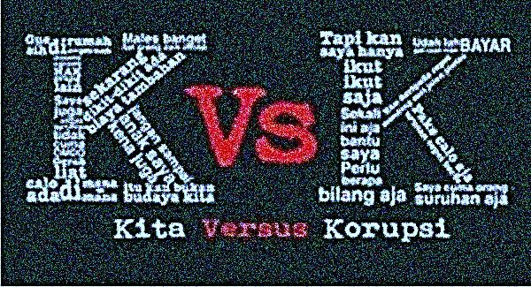
II. INTEGRITAS DAN PENCEGAHAN KORUPSI

Slide 39

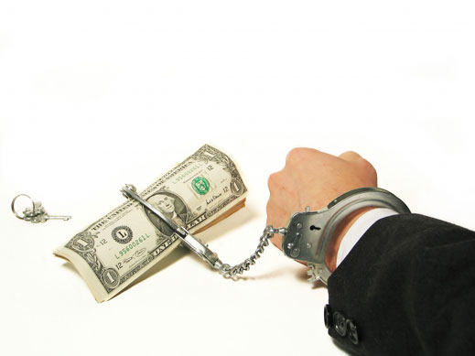
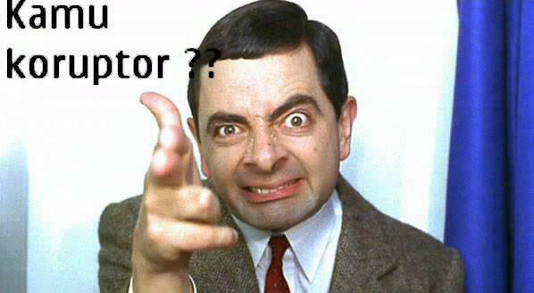
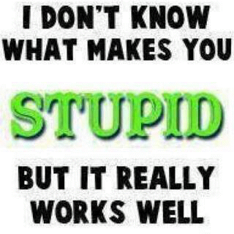
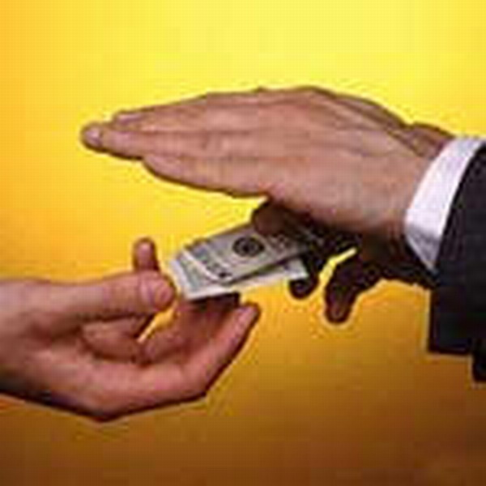
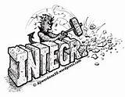
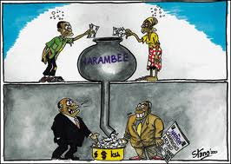
?
?

Slide 40
INTEGRITAS
BAGI APARATUR PEMERINTAH

Slide 41

KESESUAIAN ANTARA HATI, UCAPAN DAN TINDAKAN
KEMAMPUAN UNTUK SENANTIASA MEMEGANG TEGUH PRINSIP-PRINSIP MORAL SECARA KONSISTEN

Slide 42
Mematuhi Peraturan dan Etika Organisasi
Jujur
Memegang Teguh Komitmen
Bertanggung Jawab
Konsisten Antara Pikiran, Ucapan dan Tindakan
Kearifan Dalam Membedakan Yg Benar dan Salah

Slide 43
CIRI ORANG BERINTEGRITAS
SUKSES &
BAHAGIA
IKLAS & TAWAKAL
Kualitas Diri
Kualitas Interaksi
Amanah
Kepekaan
Keterampilan Sosial
Interpersonal
Menolong
Kualitas Interaksi
Baiksangka
SILATURAHIM
Rendah
Hati
Kesadaran diri
Pengendalian Diri
Motivasi Diri
Intrapersonal
Syukur
Kualitas Diri
Sabar
MEMAHAMI MAKNA HIDUP
IPTEK &
IMTAQ

Slide 44
Pengertian ETIKA ;
Lebih dipahami sebagai refleksi atas baik/buruk , benar/salah yang harus dilakukan, bagaimana melakukan yang baik atau yang benar. Sedangkan MORAL mengacu pada kewajiban untuk melakukan yang baik atau yang seharusnya dilakukan

Slide 45
ETIKA, kaitanya dengan pelayanan publik, adalah refleksi tentang standar NORMA yang menentukan baik/buruk , benar/salah perilaku, tndakan dan keputusan untuk mengarahkan kebijakan publik dalam rangka menjalankan tanggung jawab
[ akuntabilitas ]

Slide 46
ETIKA dalam penyelanggaraan pemetrintahan yang Bertanggung Jawab [ akuntabel ] harus mengedepankan pokok-pokok ;
-Kejujuran -amanah -keteladanan
-sportifitas -disiplin -etos kerja
-kemandirian -sikap toleransi
-rasa malu -tanggung jawab
-menjaga kehormatan serta martabat
Diri sebagai warga negara

Slide 47
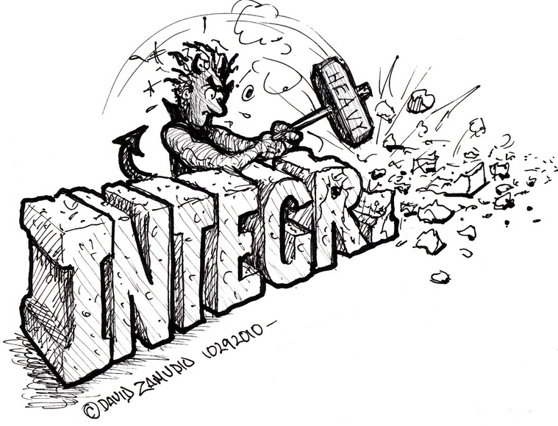
Dampak Hilangnya Integritas

Slide 48
Dampak bagi Organisasi
• Penurunan moral organisasi.
• Keluhan di tempat kerja.
• Potensi tuntutan hukum dari
stakeholder.
• Turunnya produktivitas dan
efektivitas kerja.
• Kerusakan citra dan reputasi organisasi

Slide 49
Dampak bagi Pegawai
• Pegawai kehilangan kepercayaan.
• Pegawai kehilangan sifat tanggung jawab.
• Pegawai merusak karirnya sendiri.
• Pegawai merusak masa depan.
• Pegawai tidak layak menjadi panutan.

Slide 50
Membangun Kepribadian Dengan Kekuatan Integritas.
hidup dengan prinsip-prinsip dan nilai-nilai kejujuran, kebenaran, keadilan, tanggung jawab, pikiran positif, emosi baik;
bertindak secara konsisten;
berjuang untuk menjadi pribadi yang baik, adil, dan terhormat.

Slide 51
III. PENGUATAN INTEGRITAS MELALUI Team Learning

Slide 52
Tahapan Dalam Team Learning Penguatan Integritas dan Pencegahan Korupsi
Tahap VII
Laporan dan Feedback
`
Tahap VI
- Penetapan asil
- Pemecahan Masalah
Tahap V
Intensitas Dialog Dalam Team Sesuai Agenda dan Jadwal
Tahap IV
Menetapkan Agenda dan
Jadwal
Tahap III
Pemantapan Kesiapa
Tahap II
Analisis Learning Disabilities
Tahap I
Penciptaan Kondisi

Slide 53
Agenda Untuk Penguatan Integritas dan Pencegahan Korupsi
I. Penguatan Integritas :
Norma & Etika,( Kode Etik Birokrasi Pemda )
Regulasi & Hukum yang bersifat mengikat dan menjadi acuan
Good Governance
Profesionalisme Aparatur
II. Kebijakan dan Strategi Pemda Kota Bogor dalam pencegahan Korupsi,
III. Pemecahan Masalah Pelayanan Public
Predictable
Unpredictable
AGENDA TEAM LEARNING UNTUK PENGUATAN INTEGRITAS
V. Strategi Penguatan Integritas dan Pencegahan Korupsi
Penguatan sistem pengawasan internal
Penguatan partisipasi masyarakat
Reward and Punishment
Penegakan hukum
IV. Pengembangan Sistem dan Penguatan Aplikasi
Transparansi Kebijakan Pelayanan
Transparansi system online
Penguatan Akuntabilitas

Slide 54
B. PRINSIP-PRINSIP DASAR TEAM LEARNING

Slide 55
1. Meningkatkan kapasitas budaya organisasi melalui dialog dalam team (sekelompok individu yang memiliki fungsi masing-masing dalam memecahkan masalah melalui organisasi/ unit organisasi
KESETARAAN KEDUDUKAN
PARTNERSHIP
KOLABORATIF
DIALOG

Slide 56
2. Dilakukan pada setiap unit Organisasi di tengah sesi, atau di awal sesi, atau di akhir sesi kegiatan rutin tiap hari
3. Waktu yang dimanfaatkan untuk dialog tidak menyita banyak waktu kegiatan utama unit organisasi
4. Dialog dipimpin oleh fasilitator tertentu (sesuai dengan urgensi bidang masalah yang dipecahkan/dibicarakan)
5. Anggota/staff yang lain sebagai peserta memberi tanggapan dan solusi pemecahan masalah sebagai masukan

Slide 57
6. Urgensi Dialog
URGENSI DIALOG
a. Bersifat menguatkan kapasitas pribadi dan kelompok untuk penguatan bidang/ aspek permasalahan tertentu
b. Bersifat mengembangkan suatu strategi pencapaian tujuan
c. Bersifat solusi (pemecahan masalah, baik yang dapat diprediksi maupun tidak diprediksi
d. Berakhir dengan kesepakatan

Slide 58
7. Dialog melahirkan kesepakatan-kesepakatan dan komitmen untuk memperkuat kapasitas budaya organisasi
8. Harus dilakukan dengan komitmen dan kontinuitas yang baik yang melibatkan semua potensi aparatur yang ada dalam unit organisasi

Slide 59
Siklus Dialog Dalam Team Learning
Dialog Tingkat Unit (OPD)
Kesepakatan
Pemecahan Masalah
Dialog Tingkat Organisasi Pemda
Feedback
Pelayanan Masyarakat

Slide 60
1. Team Learning merupakan media yang tepat untuk perubahan budaya birokrasi menuju birokrasi Pemda yang memiliki integritas yang kuat untuk pencegahan korupsi.
Penutup
2. Pilihan Agenda yang menjadi fokus dialog untuk penguatan integritas ditentukan oleh Fasilitator dalam setiap unit Team Learning.

Slide 61
TERIMA KASIH

